Slide 1
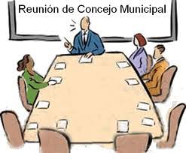
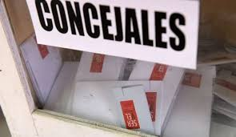
Atribuciones de
un Alcalde

Slide 2
Objetivos
1
Conocer Funcionamiento y orgánica Municipal
2
Describir Ley 18.695 Orgánica Constitucional de Municipalidades
3
Conocer la Definición y Misión del Alcalde
4
Comprender el rol del Alcalde en la administración municipal
Alcalde
5
Conocer las atribuciones de un Alcalde
Artículo 56.- El alcalde es la máxima autoridad de la municipalidad y en tal calidad le corresponderá su dirección y administración superior y la supervigilancia de su funcionamiento.

Slide 3
La Municipalidad
LA CONSTITUCIÓN POLÍTICA DE LA REPÚBLICA DE CHILE
Es la fuente formal más importante que existe en el País.
A ella deben someterse todas las demás normas que se creen en nuestra sociedad.
Arts. 110 y siguientes trata del Gobierno y Administración del Estado
ARTS. 118 Y SIGUIENTES DE LA ADMINISTRACIÓN COMUNAL
Instituciones de Especial relevancia en material municipal
Contraloría General de la República
Justicia Electoral: Tribunal Calificador de Elecciones (TRICEL) y, Tribunales Electorales Regionales (TER)
Poder Judicial
Ministerio Público

Slide 4
La Municipalidad
Es el gobierno de la comuna
La comuna es la división territorial Básica:
Estado
Región
Provincia
Comuna
(Unidades Vecinales)
Administración Comunal
“La administración local de cada comuna o agrupación de comunas que determine la ley reside en una municipalidad, la que estará constituida por el alcalde, que es su máxima autoridad, y por el concejo.”. (Art. 1º y 2º Ley Nº18.695)

Slide 5
La Municipalidad
Las municipalidades son corporaciones autónomas de derecho público, con personalidad jurídica y patrimonio propio, cuya finalidad es satisfacer las necesidades de la comunidad local y asegurar su participación en el progreso económico, social y cultural de las respectivas comunas
-Institución Descentralizada política, administrativa y fiscal
(Art. 1º, inc. 2º, Ley Nº18.695)
Administración Comunal
“La administración local de cada comuna o agrupación de comunas que determine la ley reside en una municipalidad, la que estará constituida por el alcalde, que es su máxima autoridad, y por el concejo.”. (Art. 1º y 2º Ley Nº18.695)

Slide 6
LEYES IMPORTANTES
Ley Orgánica Constitucional Bases Generales de Administración del Estado, Ley N°
18.5752
- Ley de Rentas Municipales, Decreto Ley Nº 3.0633
- Ley N° 18.883, Estatuto Administrativo para Funcionarios Municipales.
- Ley N° 20.285, sobre acceso a la Información Pública.
- Ley N° 20.880, Sobre Probidad en la Función Pública y Prevención de los Conflictos de
Intereses.
- Ley N° 19.070, Estatuto de los Profesionales de la Educación
- Ley N° 19.378, que establece Estatuto de Atención Primaria de Salud Municipal.
- Código del Trabajo
- Ley N° 15.231, sobre Organización y atribuciones de los Juzgados de Policía Local
- Ley N° 19.886, de Bases sobre contratos administrativos de Suministro y Prestación de
Servicios (Compras Públicas).
- Decreto N° 458, que aprueba Ley General de Urbanismo y Construcciones.
- Ley N° 19.925, sobre expendio y consumo de bebidas alcohólicas.
- Ley Nº 20.500, sobre asociaciones y participación ciudadana en la gestión pública.
- Ley 19.418, sobre Juntas de Vecinos y demás organizaciones comunitarias

Slide 7
Estructura interna municipal
Según dispone el artículo 16 de la LOCM, la organización interna de las municipalidades deberá
considerar, a lo menos, las siguientes unidades:
- Secretaría Municipal,
-Secretaría Comunal de Planificación,
-Unidad de Desarrollo Comunitario,
- Unidad de Administración y Finanzas, y
- Unidad de Control.
Administración Comunal
“La administración local de cada comuna o agrupación de comunas que determine la ley reside en una municipalidad, la que estará constituida por el alcalde, que es su máxima autoridad, y por el concejo.”. (Art. 1º y 2º Ley Nº18.695)

Slide 8
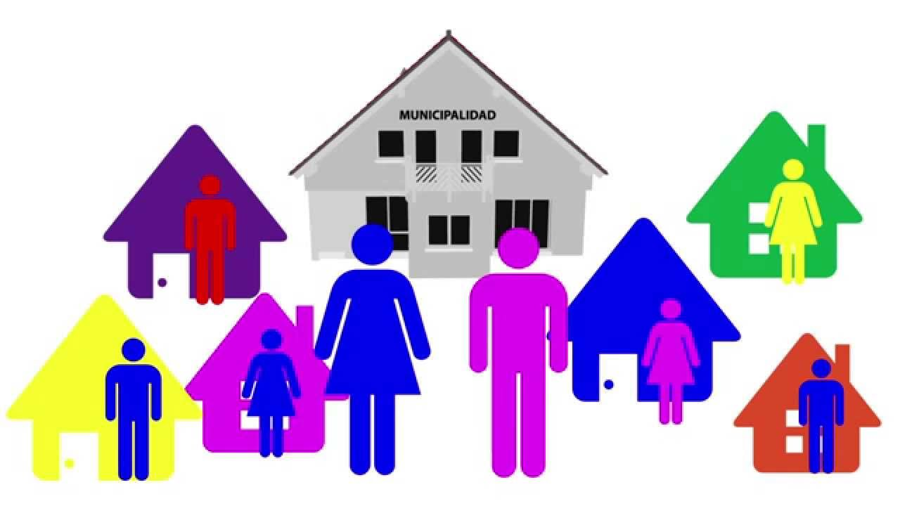
LA MUNICIPALIDAD
LA CONSTITUYE EL ALCALDE Y EL CONCEJO
El Alcalde
Es la máxima autoridad de la municipalidad y en tal calidad le corresponde su dirección y administración superior y la supervigilancia de su funcionamiento.
El alcalde, además de revestir esta calidad es también, a la vez, funcionario municipal.

Slide 9
LA MUNICIPALIDAD
EL CONCEJO
Art. 71: El concejo es un órgano colegiado encargado de hacer efectiva la participación de la comunidad local, ejerce funciones NORMATIVAS, RESOLUTIVAS Y FISCALIZADORAS y otras atribuciones que se le encomienden, en la forma que determine la ley.

Slide 10
Acuerdo del concejo para la aprobación
Del Plan Comunal de Desarrollo (PLADECO)
Del Presupuesto Municipal (Salud y Educación)
De los Proyectos de Inversión
La ley agrega que también debe haber cuidado en aprobar:
De las Políticas de Recursos Humanos
De las Políticas de Prestación de Servicios Municipales
De las Políticas de Concesiones, Permisos y Licitaciones
El Plan Regulador Comunal y sus seccionales
El Plan de Inversiones en Infraestructura de Movilidad y Espacio Público
El Plan comunal de Seguridad Pública y sus actualizaciones
Art. 65 de Ley N° 18.695

Slide 11
Artículo 57
Responsabilidad
Remuneración
-Alcalde elegido por sufragio universal.
-Mandato durará cuantro años
- Pudiendo ser reelegido por dos periodos siguientes y sucesivos.
El alcalde que sea reelegido será responsable por las acciones y omisiones imputables del período alcaldicio inmediatamente precedente, que afecten la probidad administrativa o impliquen un notable abandono de deberes
Forma parte de la planta municipal en calidad de funcionario.
Sueldo corresponde a su grados, reconociendole una asignación única inherente al cargo

Slide 12
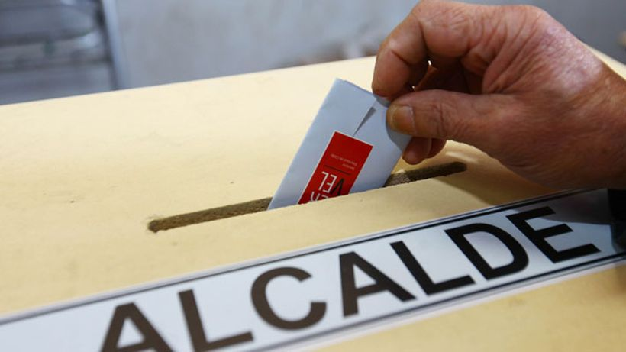
Característica del Cargo de Alcalde
Es un cargo municipal. En cuanto está contemplado en la planta municipal. Esta característica le otorga a quién lo sirve la condición legal de funcionario municipal.
Es un cargo de elección popular.- Es elegido por sufragio universal, en votación conjunta y cédula separada de la de concejales. Actualmente es elegido alcalde, en forma directa, aquél candidato que obtenga la mayor cantidad de votos.
Es un cargo remunerado.- Desde que forma parte de una planta municipal en calidad de funcionario. Además del sueldo correspondiente a su grado, se le reconoce una asignación única inherente al cargo, imponible y tributable.

Slide 13
Característica del Cargo de Alcalde
Es un cargo cuyo mandato está definido en el tiempo.- Dura cuatro años, sin embargo, puede ser reelegido por 2 periodos seguidos y consecutivos
Es un cargo que se ubica en la cúspide de la planta municipal.- El alcalde es la máxima autoridad de la municipalidad. Expresamente así lo dispone y lo trata la ley.

Slide 14
Funciones del alcalde
Dirigir la municipalidad: En cuanto debe orientar la corporación a su cargo rectamente hacia adelante. La ley pretende un alcalde que lidere en forma positiva su municipio.
Administrar la municipalidad es el responsable superior del ordenamiento y organización de la mun. y en cuanto es la persona que, con su firma a través de resoluciones, avala las decisiones que se van adoptando, sin perjuicio de su atribución de delegar el ejercicio de parte sus atribuciones en funcionarios determinados o de delegar la facultad para firmar sobre materias específicas
Supervigilar el funcionamiento de la municipalidad: Que es consecuencia del ejercicio de su autoridad superior, supervigilancia que se extiende, sin exclusión de ninguna naturaleza, a todos los aspectos municipales.

Slide 15
Atribuciones del Alcalde
Artículo 63.- El alcalde tendrá las siguientes atribuciones:
-Representar judicial y extrajudicialmente a la municipalidad;
-Proponer al concejo la organización interna de la municipalidad
-Nombrar y remover a los funcionarios de su dependencia de acuerdo con las normas estatutarias que los rijan.

Slide 16
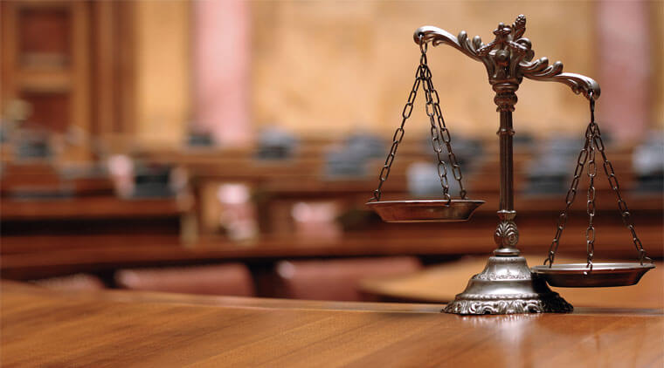
Atribuciones del Alcalde
-Velar por la observancia del principio de la probidad administrativa dentro del municipio y aplicar medidas disciplinarias al personal de su dependencia, en conformidad con las normas estatutarias que lo rijan.
-Administrar los recursos financieros de la municipalidad, de acuerdo con las normas sobre administración financiera del Estado

Slide 17
Atribuciones del Alcalde
-Administrar los bienes municipales y nacionales de uso público de la comuna que correspondan en conformidad a esta ley;
-Otorgar, renovar y poner término a permisos municipales
-Adquirir y enajenar bienes muebles;
-Dictar resoluciones obligatorias de carácter general o particular

Slide 18
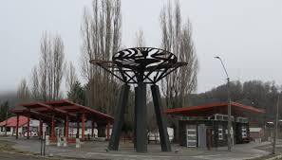
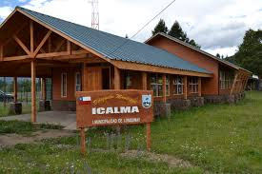
Atribuciones del Alcalde
Delegar el ejercicio de parte de sus atribuciones exclusivas en funcionarios de su dependencia o en los delegados que designe, salvo las contempladas en las letras c) y d) y la presidencia del consejo comunal de seguridad pública. Igualmente podrá delegar la facultad para firmar, bajo la fórmula "por orden del alcalde", sobre materias específicas

Slide 19
Atribuciones del Alcalde
-Coordinar el funcionamiento de la municipalidad con los órganos de la Administración del Estado que corresponda;
-Coordinar con los servicios públicos la acción de éstos en el territorio de la comuna;
-Ejecutar los actos y celebrar los contratos necesarios para el adecuado cumplimiento de las funciones de la municipalidad

Slide 20
Atribuciones del Alcalde
-Convocar y presidir, con derecho a voto, el concejo; como asimismo, convocar y presidir el consejo comunal de organizaciones de la sociedad civil y el consejo comunal de seguridad pública.
-Someter a plebiscito las materias de administración local, de acuerdo a lo establecido en los artículos 99 y siguientes

Slide 21
Plebisicitos
Los resultados del plebiscito serán vinculantes para la autoridad municipal, siempre que vote en él más del 50% de los ciudadanos habilitados para votar en la comuna

Slide 22
Atribuciones del Alcalde
-Autorizar la circulación de los vehículos municipales fuera de los días y horas de trabajo, para el cumplimiento de las funciones inherentes a la municipalidad, y
-Aprobar, observar o rechazar las solicitudes de materializar los aportes al espacio público que contempla la Ley General de Urbanismo y Construcciones a través de la ejecución de estudios, proyectos, obras y medidas de acuerdo a lo que dispone el mismo cuerpo legal.

Slide 23
Cuenta Pública
El alcalde deberá dar cuenta pública al concejo, al consejo comunal de organizaciones de la sociedad civil y al consejo comunal de seguridad pública, a más tardar en el mes de abril de cada año, de su gestión anual y de la marcha general de la municipalidad. Deberán ser invitados también a esta sesión del concejo, las principales organizaciones comunitarias y otras relevantes de la comuna; las autoridades locales, regionales, y los parlamentarios que representen al distrito y la circunscripción a que pertenezca la comuna respectiva.

Slide 24
Muchas gracias

